Slide 1
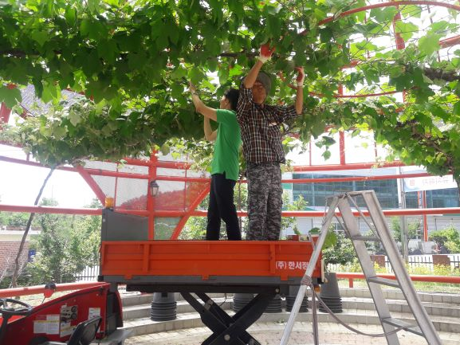
농업기술센터
Notes:
1
먼저, 지금의 옥천입니다.

Slide 2
9-1. 돌발해충 성충기 일제예찰
7. 29.(월) ~ 8. 9.(금) / 관내일원 / 예찰단 14명
돌발해충 성충 발생 상황예찰 등
9-2. 양봉연구회 하계연찬회
7. 30.(화) 10:00 / 상촌면 대해리 / 30명
하계 봉군관리 및 사양관리 교육
9-3. 제16회 충청북도농업경영인 대회
8. 12.(월) ~ 14.(수) 19:00 / 옥천군 / 150명
개회식, 전시행사 등
9-4. 대한민국 와인축제 출품와인 품평회
8. 15.(목) / 유원대학교 / 심사위원 5명
와인축제 출품 와인 품평 및 선정

Slide 3
9-5. 제6회 한국와인대상 토론회 및 최종심사
8. 15.(목) ~ 16.(금) / 영동와인터널, 유원대학교 / 70명
한국와인대상 심사 및 향후 계획 토론
9-6. 2019년 청년농업인 경영진단 분석 컨설팅
8. 19.(월) 14:00 / 농업기술센터 / 8명
경영진단 분석 등
9-7. 제10회 한국여성농업인 중앙대회
8. 27.(화) ~ 28.(수) / 서울시 / 40명
환영리셉션, 체육행사 등

Slide 4
9-8. 농업인 교육
구 분 | 회수 | 장 소 | 인원 | 내 용
농업기계 현장순회 교육 | 14 | 관내일원 | 420 | 농기계 수리 및 안전사용교육
농업인대학 (포도학과) 교육 | 1 | 농업기술센터 | 30 | 포도과원 후기관리 등
농산물가공 연구회 과제교육 | 1 | 농업기술센터 | 35 | 농산물 가공 실습 등
영동군와인연구회 교육 | 1 | 매곡면 농가 | 50 | 스위트 와인의 후발효 등
축협한우교육 | 1 | 농업기술센터 | 80 | 한우사육 및 질병 등
감골야생화연구회 과제교육 | 1 | 농업기술센터 | 29 | 야생화 분 식재 및 연출법 등
전통놀이 연구회 과제교육 | 5 | 농업기술센터 | 75 | 풍물연습
영동와인 아카데미 교육 | 4 | 유원대학교 | 138 | 고품질 포도주 생산기술 등
4-H 야영교육 | 1 | 태안군 | 100 | 해양체험활동 및 경진대회 등
사이버농업인 e-비즈니스 교육 | 4 | 영동읍사무소 | 120 | - 정보화 교육
계 | 33회 |  | 1,077명

Slide 5
9-9. 기타 현안업무
영동군 포도재배우수농가(노지재배) 현지심사
/ 8. 16.(금) / 관내신청농가
영동포도축제 영동과일홍보관 운영/영동체육관
감골야생화(분재) 전시회 개최/영동체육관
과학영농시설운영 토양검정 추진
예찰포 및 병해충 방제 지도
유용미생물 및 아미노액비 배양, 공급
농업기계 임대사업 운영(3개 사업장)
▣ 이달의 중점 홍보 사항
농업기계교육(도민교육) 홍보
PLS(농약안전사용 ) 중점지도 홍보

